Slide 1
Разработка через тестирование Why TDD?
Test Driven Development
Ivan Dyachenko <IDyachenko@luxoft.com>
Module 0

Slide 2
Содержание
1
Agile
2
Уровни качества
3
TDD – хороший дизайн
4
Почему автоматизированные тесты?
5
Почему Test First?
6
Почему TDD?
7
Вопросы

Slide 3
Почему стоит применять TDD?
1
TDD придуман и одобрен коллективным разумом
2
Одобрен выдающимися специалистами
3
Применяется уже далеко не первый год

Slide 4
Что такое тестирование?
Тестирование – способ обеспечения качества продукта
Notes:
Тестирование является одним из наиболее устоявшихся способов обеспечения качества разработки программного обеспечения
Оно является одним из эффективных средств современной системы обеспечения качества программного продукта

Slide 5
Что такое тестирование?
С технической точки зрения, тестирование заключается в:
Выполнении приложения на некотором множестве исходных данных
Сверке получаемых результатов с заранее известными (эталонными) с целью установить соответствие различных свойств и характеристик приложения заказанным свойствам

Slide 6
Что такое тестирование?
Тестирование является одной из основных фаз разработки программного продукта (наряду с Дизайном приложения и Разработкой кода)
Оно характеризуется достаточно большим вкладом в суммарную трудоемкость разработки продукта

Slide 7
Качество ПО
Заинтересованными сторонами являются:
Заказчик продукта
Спонсор
Конечный пользователь
Разработчики
Тестировщики продукта
Инженеры поддержки
Сотрудники отделов маркетинга, обучения и продаж
Notes:
Каждый из участников может иметь различное представление о продукте и о том, насколько он хорош или плох (то есть о том, насколько высоко качество продукта)

Slide 8
Качество ПО
Таким образом, постановка задачи обеспечения качества продукта выливается в задачи:
Определения заинтересованных лиц
Их критериев качества
Нахождения оптимального решения, удовлетворяющего этим критериям

Slide 9
Уровни качества ПО
Готовность к Production
Хороший Дизайн
Чистый Код

Slide 10
Уровни тестирования
Cистемное тестирование, в ходе которого тестируется система в целом
Интеграционное тестирование, в ходе которого тестируются группы взаимодействующих модулей и компонент системы
Модульное тестирование, в ходе которого тестируются отдельные компоненты
Notes:
Системное тестирование
(System Testing):
Основной задачей системного тестирования является проверка как функциональных, так и нефункциональных требований в системе в целом

Slide 11
Системное тестирование
Основной задачей системного тестирования является проверка как функциональных, так и нефункциональных требований в системе в целом
Notes:
Системное тестирование
(System Testing):
Основной задачей системного тестирования является проверка как функциональных, так и нефункциональных требований в системе в целом

Slide 12
Системное тестирование
В ходе системного тестирования выявляются следующие дефекты:
Неверное использование ресурсов системы
Непредусмотренные комбинации данных пользовательского уровня
Несовместимость с окружением
Непредусмотренные сценарии использования
Отсутствующая или неверная функциональность
Неудобство использования и т.д.
Notes:
Для минимизации рисков, связанных с особенностями поведения в системы в той или иной среде, во время тестирования рекомендуется использовать окружение максимально приближенное к тому, на которое будет установлен продукт после выдачи

Slide 13
Интеграционное тестирование
Интеграционное тестирование предназначено для проверки связи между компонентами, а также взаимодействия с различными частями системы (операционной системой, оборудованием либо связи между различными системами)

Slide 14
Интеграционное тестирование
Интеграционное тестирование так же может проводиться на различных уровнях:
Компонентный: проверяется взаимодействие между компонентами системы после проведения компонентного (модульного) тестирования
Системный: проверяется взаимодействие между разными системами после проведения системного тестирования

Slide 15
Компонентное или Модульное тестирование
Модульное тестирование проверяет функциональность и ищет дефекты в частях приложения, которые доступны и могут быть протестированы по отдельности (модули программ, объекты, классы, функции и т.д.)
Notes:
Обычно компонентное (модульное) тестирование проводится вызывая код, который необходимо проверить (при поддержке среды разработки)
Все найденные дефекты, как правило, исправляются в коде без формального их описания в системе управления ошибками

Slide 16
Почему TDD? Потому что:
In many software processes:
Testing is planned late in the development cycle
Insufficient Time/budget
Shorten test period
Drop the tests

Slide 17
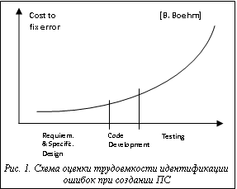
Эффективность автоматизации
Оценка распределения трудоемкости между фазами создания программного продукта: 40%-20%-40%
Notes:
Как видно из графика, стоимость исправления ошибок минимальна на стадиях дизайна и разработки
Т.е. было бы неплохо обнаруживать большую часть ошибок до начала фазы тестирования

Slide 18
Эффективность автоматизации
Следовательно, наибольший эффект в снижении трудоемкости может быть получен прежде всего на фазах Design и Testing
А значит и основные вложения в автоматизацию или генерацию кода следует осуществлять, прежде всего, на этих фазах
Notes:
Однако технологии автоматизированного тестирования дизайна (верификации требований и спецификаций) только начинают появляться
В то же время, автоматизированное тестирование кода является широко распространенной практикой
Таким образом, процесс тестирования затрагивает все фазы производства ПО, однако не на всех фазах он может быть успешно автоматизирован

Slide 19
Unit Testing
Облегчает работу программиста, позволяя маленькими шажками реализовывать большой функционал. И гарантирует работоспособность на каждом шаге
Вынуждает проектировать красивый дизайн проекта, который в дальнейшем легче использовать
Есть гарантия, что покрытый тестами код - работает!
Рефакторинг становится почти безболезненным.

Slide 20
TDD – это о дизайне!

Slide 21
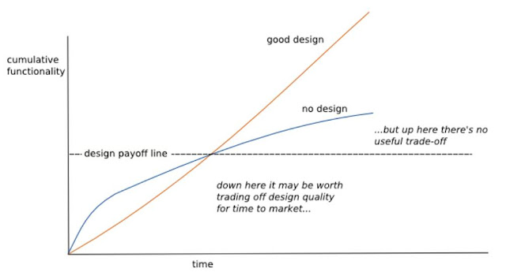
Влияние хорошего дизайна

Slide 22
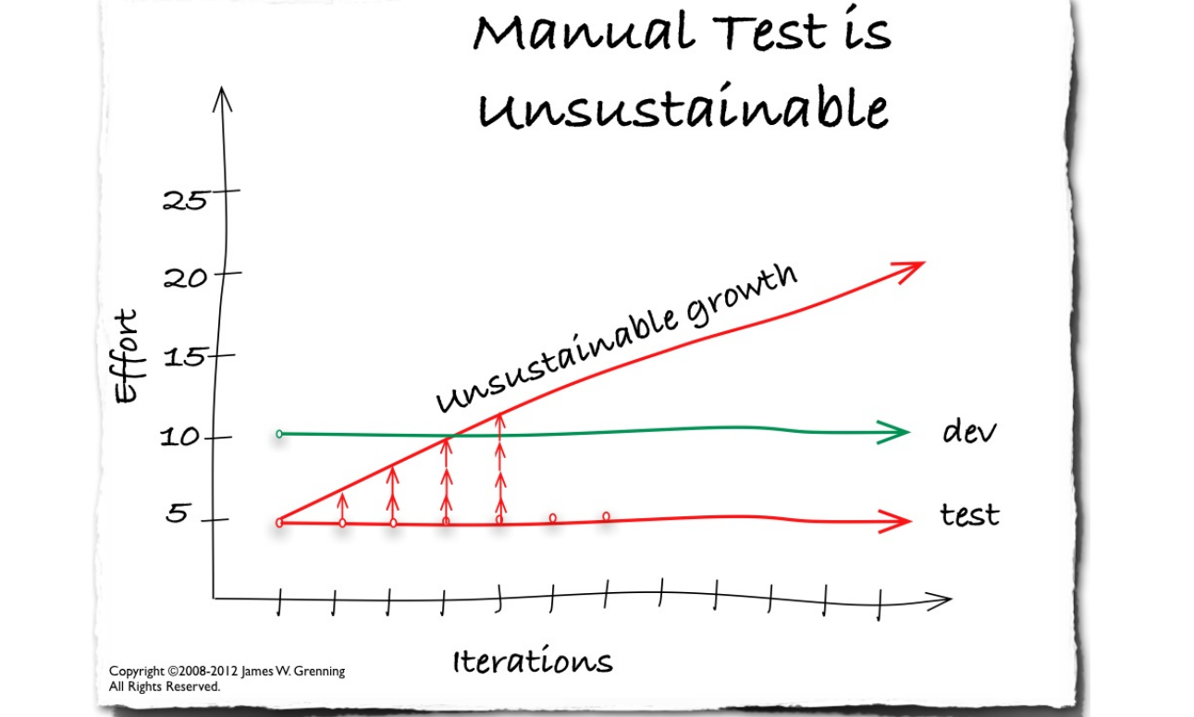
Почему автоматизированные тесты?

Slide 23
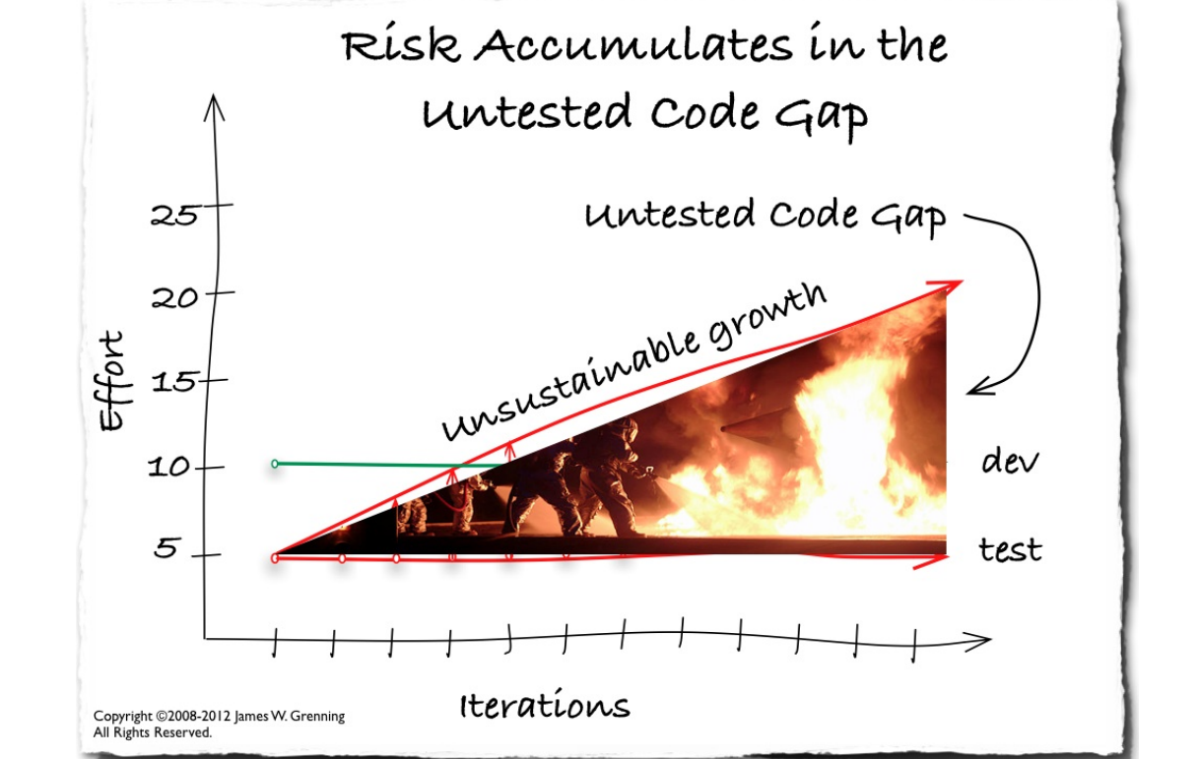
Риски ручного тестирования

Slide 24
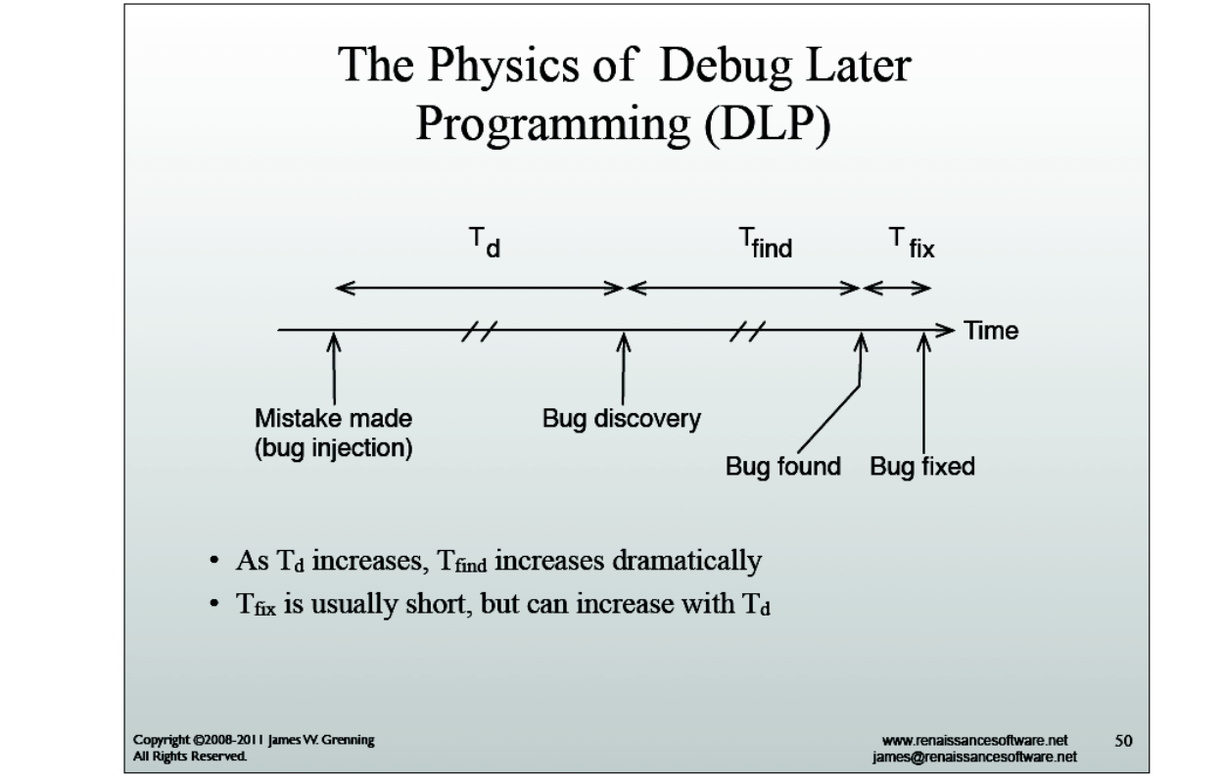
Почему Test First?

Slide 25
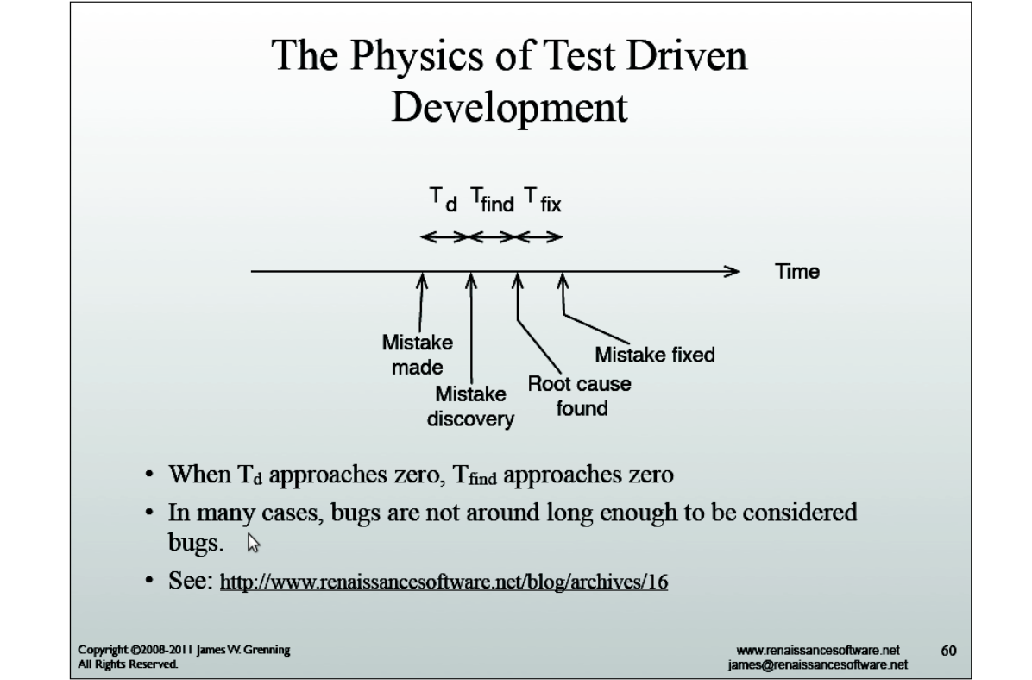
Почему Test First?

Slide 26
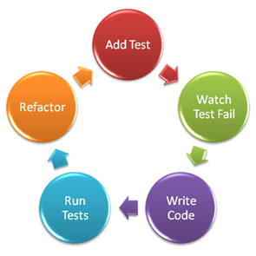
Итеративный процесс

Slide 27
Почему TDD?
Testable code is cleaner
Lower Complexity
Loosely Coupled
Tighter Cohesion
Keeps focus on Simple Design
YAGNI
DRY
Continuous Refactoring

Slide 28
Вопросы ?

Slide 29
Разработка через тестирование
IDyachenko@luxoft.com
git clone git://github.com/ivan-dyachenko/Trainings.git
https://github.com/ivan-dyachenko/Trainings

